Slide 1
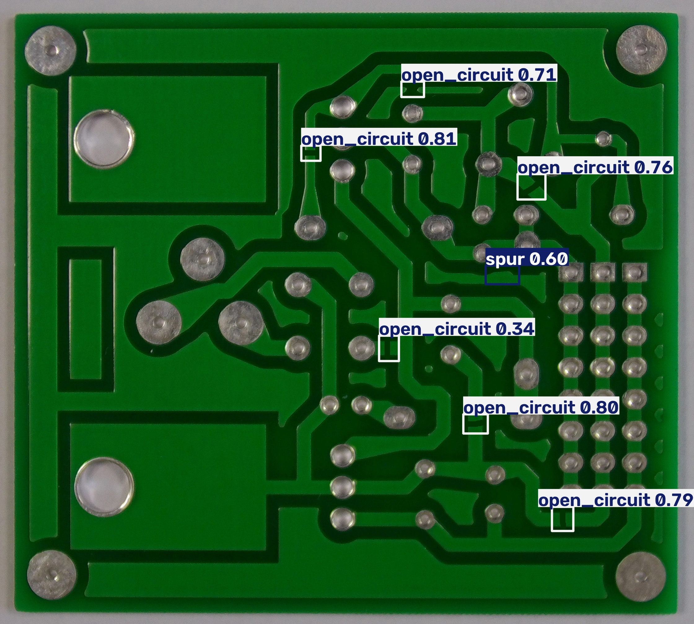
ХАКАТОН «ОСЕННИЙ ХАКАТОН 2026» · ЗАДАНИЕ 4
PCB Defect
Inspector
Сервис контроля качества печатных плат
для производства
Разрыв дорожки (open_circuit) — детекция нашей моделью, живой скриншот сервиса
Команда: ML · Backend · Frontend
45–50 FPS
10 классов
6 моделей
Notes:
Задание 4 — сервис определения дефектов печатных плат. Мы сделали его для главного места, где дефекты стоят денег — производства.

Slide 2
ПРОБЛЕМА
Контроль качества плат на производстве
AOI-комплекс
Ручной контроль (ОТК)
Наш сервис
Эталон отрасли по точности
Миллионы рублей за линию
Настройка под каждую плату
Далеко не всем доступен
Дёшево на старте
Глаза устают к обеду
Секунды на каждую плату
Человеческий фактор
Любое рабочее место с камерой
Вердикт за десятки миллисекунд
24/7, без усталости
Офисный ПК с одной GPU
Ловим дефекты из ТЗ: разрывы дорожек · непропаи · повреждения компонентов · иные дефекты
Notes:
На линии электроники контроль — это ОТК или AOI-комплекс. AOI — миллионы и настройка под плату, поэтому на малых производствах контроль остаётся ручным. Наш сервис — контроль, который ставится на любое рабочее место.

Slide 3
РЕШЕНИЕ
Как устроено
Фото / камера
Сервис FastAPI
Модели YOLO ×6
Вердикт-движок
Отчёт и чек-лист
браузер рабочего места
REST API
переключение на лету
годен · проверка · брак
пункты ТЗ в ответе
45–50
11 мс
10
кадров в секунду на одной RTX 3050
инференс кадра — real-time с запасом
классов дефектов, включая «иные» из ТЗ
Тяжёлый инференс — на сервере с GPU; на рабочем месте контролёра — только браузер и камера
Notes:
Веб-сервис: FastAPI, веб-интерфейс и библиотека моделей, которую можно менять под задачу. Два режима: анализ фотографии с отчётом и живая камера. Инференс на удалённой GPU.

Slide 4
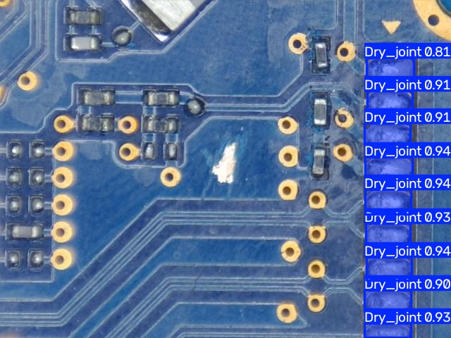
Живая демонстрация
всё, что вы увидите, считается в реальном времени
Анализ фотографии
вердикт «годен / проверка / брак» + чек-лист пунктов ТЗ
Живая камера
маски дефектов в реальном времени, поток стабилизирован
Переключение моделей
одна плата — две честные интерпретации
непропаянные элементы — 9 из 9 на реальном фото
Notes:
Демонстрация: фото-анализ с чек-листом ТЗ, живая камера (палец закрывает дефект — детекция гаснет), переключение моделей на одной плате.

Slide 5
МЕТРИКИ
Честная валидация: платы, которых модель не видела
Ловушка утечки данных
Готовая YOLO26 (2025) показала 0.995 на нашей выборке
По-платный анализ: 0.99+ на всех трёх платах — модель обучалась на них
Её собственный честный тест: 0.839
Наши метрики воспроизводит независимый скрипт bench_val.py
Валидация: PKU-Market-PCB-corrected, board-disjoint сплит — 152 фото на платах, не встречавшихся при обучении
Notes:
Наша основная модель: 10 классов, точность 0.978. Важнее — как считали: валидация на невиданных платах. Контр-пример: YOLO26 0.995 — утечка, честно 0.839 против наших 0.944.

Slide 6
ДОКАЗАТЕЛЬСТВО
Модели обучены нами — и это проверяемо
$ python -c "import torch; ..."
date: 2026-10-08T22:23 version: 8.4.174
train_args: data=ml\merged.yaml
epochs=60 imgsz=640
пик 0.941 · эпоха 26 → в продакшн уходит best.pt
1
Паспорт внутри файла весов: дата, датасет, эпохи — вскрываем командой на сцене за 30 секунд
2
Полные журналы обучения и git-история: кривые, гиперпараметры, все 6 моделей
3
Воспроизводимость: bench_val.py на тех же данных повторяет 0.944 / 0.927
mAP50 по эпохам — реальный журнал обучения объединённой модели (60 эпох, 14.6 тыс. изображений)
Notes:
Три доказательства: паспорт в весах (показываем командой), журналы обучения с кривыми, воспроизводимость бенчмарком. Плюс git-история.

Slide 7
ИТОГ
Готово сегодня — и следующий шаг
Готово
Развитие
Веб-сервис: фото-анализ + живая камера 45–50 FPS
Своя модель на объединении датасетов: 10 классов
Честные метрики: board-disjoint, бенчмарк 6 моделей
Инженерия: 43 автотеста, воспроизводимость, резервирование
Дообучение под линию производства — вечер на сотню фото
Собственные классы компонентов (непропай, установка)
SAHI-тайлинг для крупных плат с мелкими дефектами
Интеграция с учётом производства: API, MES-системы
Контроль качества, который ставится
на любое рабочее место
Notes:
Финал: рабочий сервис, своя модель, честные метрики. Дальше — дообучение на данных конкретного производства: сотня фото и вечер работы.

Slide 8
ПРИЛОЖЕНИЕ · ДЛЯ ВОПРОСОВ
Библиотека моделей в системе
Модель | Тип | Классы | mAP@0.5 | Роль
pku-dspcbsd-merged (наша v2) | детекция | 10 | 0.927 * | активная: дорожки + «иные дефекты»
pku-yolov8s (наша v1) | детекция | 6 | 0.944 * | максимум на классах дорожек
yolo26 (чужая, PKU) | детекция | 6 | 0.839 * | бенчмарк новейшей архитектуры
janani · DeepPCB | детекция | 6 | 0.985 ** | бейзлайн, домен вырезок
janani · DsPCBSD+ | детекция | 9 | 0.839 ** | бейзлайн, фрагменты AOI
keremberke · seg | сегментация | 4 | 0.568 ** | компоненты: непропай 9/9, установка 10/10
* наша валидация board-disjoint (152 фото) ** метрики авторов на их валидации
Лицензии: Ultralytics AGPL-3.0 (внутреннее использование без ограничений), датасеты CC BY 4.0 с атрибуцией
Notes:
Запасной слайд для вопросов: все 6 моделей, метрики и роли. Здесь же — лицензии, если спросят про прод.

